Slide 1
Муниципальное бюджетное дошкольное образовательное учреждение «детский сад № 7 «Одуванчик» общеразвивающего вида с приоритетным осуществлением деятельности по социально-личностному развитию детей г. Назарово Красноярского края
«Формирование умений использовать кинезиологические упражнения для развития мыслительных процессов: внимания, мышления».

Slide 2
Цели
к концу мастер – класса:
Воспитатели получат представление о развитии мыслительных процессов дошкольников через кинезиологические упражнения.
Потренируются в выполнении специально подобранных кинезиологических упражнений: «Колечки», «Змейка», способствующих развитию правого полушария, отвечающего за развитие мышления.
Освоят порядок выполнения специально подобранных кинезиологических упражнений: «Кулак – ребро – ладонь», «Кинезиологические рисовалки», способствующих развитию левого полушария, отвечающего за развитие внимания.

Slide 3
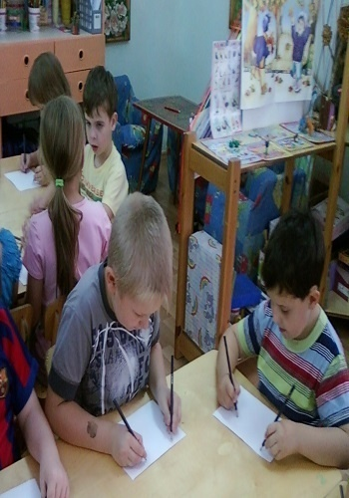
Что такое кинезиология?
Кинезиология – наука о развитии головного мозга через движение.
Кинезиологические упражнения - специально
подобранные упражнения позволяющие активизировать
межполушарное воздействие.

Slide 4
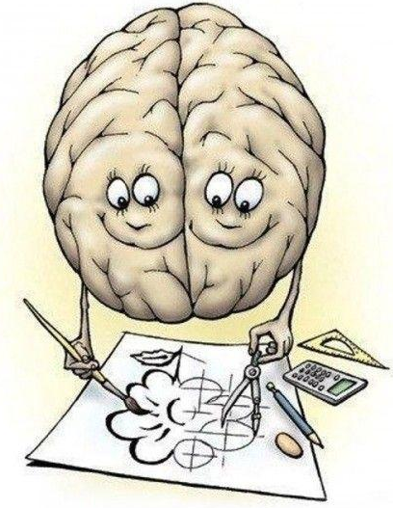
Правое полушарие
Левое полушарие
Память
Внимание
Логика
Речь
Счет
Анализ
Планирование
Интуиция
Мышление
Фантазия
Воображение
Чувство ритма
Ориентация

Slide 5
КИНЕЗИОЛОГИЧЕСКИЕ УПРАЖНЕНИЯ
РАСТЯЖКИ
УПРАЖНЕНИЯ ДЛЯ РЕЛАКСАЦИИ
ТЕЛЕСНЫЕ УПРАЖНЕНИЯ
ДЫХАТЕЛЬНЫЕ УПРАЖНЕНИЯ
ГЛАЗОДВИГАТЕЛЬНЫЕ УПРАЖНЕНИЯ
УПРАЖНЕНИЯ ДЛЯ РАЗВИТИЯ МЕЛКОЙ МАТОРИКИ

Slide 6
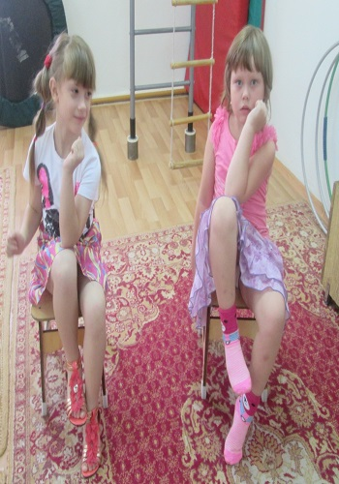
Телесные упражнения
«Паровозик».
«Мельница»
«Перекрестное
марширование»

Slide 7
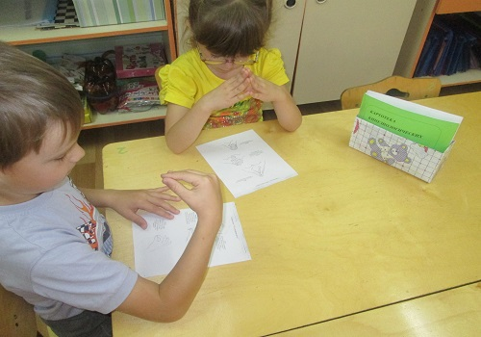
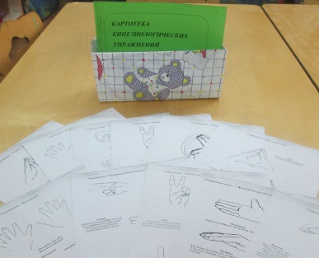
Упражнения для развития мелкой моторики
«Ум ребенка находится на кончиках его пальцев»

Slide 8
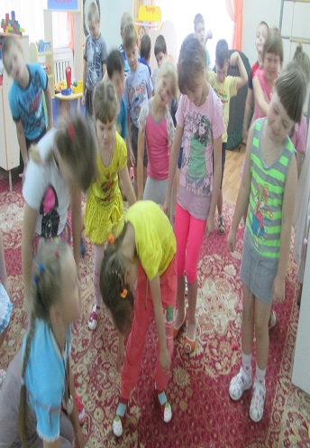
Растяжки
«Дерево»
«Тряпичная кукла»
«Снеговик»
«Сорви яблоко»

